Slide 1




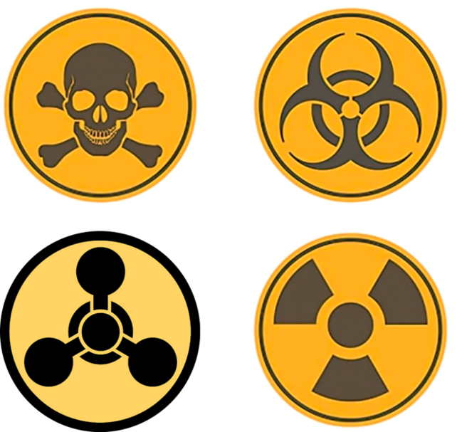
अंग्रेज़ी से हिन्दी में अनुवादित। - www.onlinedoctranslator.com
सी.बी.आर.एन. मॉड्यूल: सीएपीएफ
फुकुशिमा का केस स्टडी
निरीक्षक सुरेन्द्र कुमार पुनिया

Slide 2
उद्देश्य
इस पाठ को पूरा करने पर आप निम्नलिखित कार्य करने में सक्षम होंगे:
फुकुशिमा दाइची परमाणु ऊर्जा संयंत्र कहाँ है?
फुकुशिमा परमाणु ऊर्जा संयंत्र के बारे में जानकारी।
दुर्घटना का कारण.
दुर्घटना की दैनिक घटना.
1
2
3
4

Slide 3
उद्देश्य
5
जीवित प्राणियों पर प्रभाव.
सामाजिक जीवन पर प्रभाव.
पर्यावरण पर प्रभाव.
निष्कर्ष
6
7
8

Slide 4
फुकुशिमा दाइची परमाणु ऊर्जा संयंत्र कहाँ है?
जापान के पास 05 प्रमुख आई-लैंड हैं।
1. होक्काइडो
2. होंशू
3. शिकोकू
4. क्यूशू
5. ओकिनावा
फुकुशिमा परमाणु ऊर्जा संयंत्र होन्शू आई-लैंड में स्थित है
पीपीटी 2 -

Slide 5
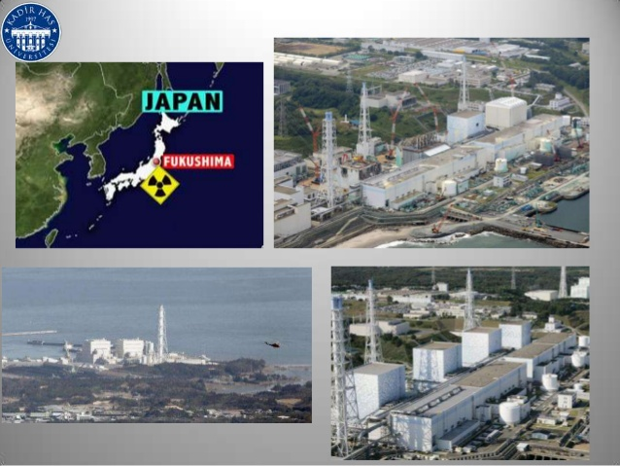
पीपीटी 2 -

Slide 6
फुकुशिमा परमाणु ऊर्जा संयंत्र का निर्माण शुरू | 25 th जुलाई 1967
फुकुशिमा परमाणु ऊर्जा संयंत्र के चालू होने की तिथि | 26th मार्च 1971
पौधों की कुल संख्या | 06
दुर्घटना के समय कार्यशील स्थिति में रिएक्टरों की संख्या| | रिएक्टर संख्या 1-3
शेष रिएक्टर 4-6 की स्थिति | रख-रखाव के कारण बंद
रिएक्टर का प्रकार | बीडब्ल्यूआर
डी-कमीशन तिथि | 11th मार्च 2011
द्वारा संचालित किया गया | टोक्यो इलेक्ट्रिक पावर कंपनी
फुकुशिमा परमाणु ऊर्जा संयंत्र के बारे में जानकारी
पीपीटी 2 -

Slide 7
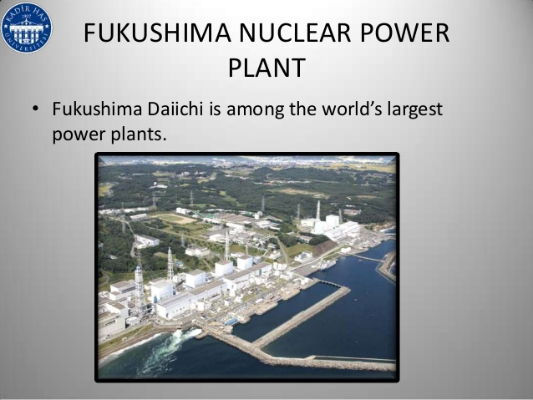
पीपीटी 2 -

Slide 8
11 मार्च 2011 को जापान के उत्तर-पूर्वी क्षेत्र में 9.0 तीव्रता का विशाल भूकंप और शक्तिशाली सुनामी आई।
भारी भूकंपीय गतिविधियों के कारण फुकुशिमा परमाणु ऊर्जा संयंत्र की बिजली आपूर्ति ठप हो गई।
सुनामी के कारण लगभग 15 मीटर ऊँची ज्वारीय लहरें दिखाई देती हैं|
फुक्शिमापरमाणु संयंत्र और सक्रिय रिएक्टर के बैकअप जनरेटर सहित समस्त विद्युत आपूर्ति और शीतलन प्रणाली विफल हो गई है।
दुर्घटना का कारण
पीपीटी 2 -

Slide 9
इससे हाइड्रोजन विस्फोटों की एक श्रृंखला शुरू हो गई और वायुमंडल में खतरनाक स्तर तक रेडियोधर्मी कण फैल गए।
जापानी सरकार ने परमाणु आपातकाल घोषित कर दिया।
जापानी इतिहास के सबसे भीषण परमाणु संकट के बाद, संयंत्र के बीस किलोमीटर के दायरे के 4,30,000 निवासियों को विभिन्न पुनर्वास केंद्रों में स्थानांतरित करने का निर्णय लिया गया। इन प्राकृतिक घटनाओं से तटीय समुदायों को भारी नुकसान हुआ।
दुर्घटना का कारण
पीपीटी 2 -

Slide 10
दुर्घटना का कारण
इस परमाणु आपदा के कारण लगभग 5178 लोगों की मृत्यु हुई और 8913 लोग लापता हो गए।(जापान की राष्ट्रीय पुलिस एजेंसी, 2014).
पीपीटी 2 -

Slide 11
दुर्घटना का कारण
11/03/2011,स्थानीय समयानुसार दोपहर 2:46 बजे जापानी द्वीप होन्शू के पास एक भूकंप आया। भूकंप और सुनामी (तोहोकू)रिक्टर पैमाने पर तीव्रता 9.0।
भूकंप का प्रभाव जापान के उत्तर-पूर्वी तट के उस हिस्से पर पड़ा जहां कई परमाणु ऊर्जा संयंत्र (एनपीपी) स्थित हैं।
पीपीटी 2 -

Slide 12
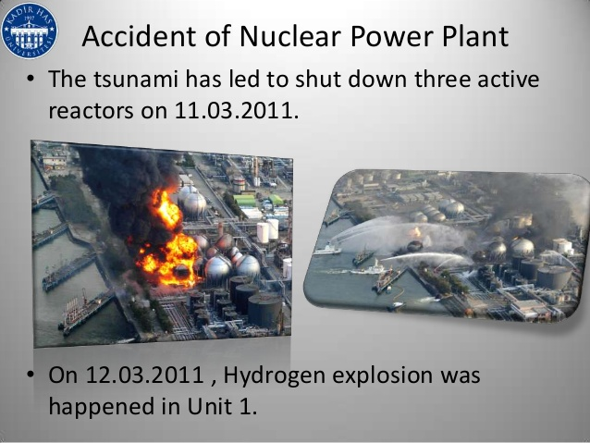
समय-समय पर रखरखाव और ईंधन भरने के लिए शटडाउन की स्थिति में इकाइयाँ4-6।
भूकंप के बाद इकाइयाँ 1-3 स्वचालित रूप से बंद हो जाती हैं
रिएक्टर इमारतें और रोकथाम भूकंप का सफलतापूर्वक विरोध करते हैं।
सभी रिएक्टरों को बाहरी एसी आपूर्ति से काट दिया गया था।
बैकअप स्रोत (डीजल जनरेटर) प्रारंभ
11 मार्च, 2011
दुर्घटना की दैनिक घटना
पीपीटी 2 -

Slide 13
भूकंप के करीब एक घंटे बाद सुनामी ने जगह को प्रभावित किया|
डीजल जनरेटर के ईंधन टैंक नष्ट हो गए|
डीजल जनरेटर की इमारत में पानी भर गया|
(10 मीटर सुरक्षा दीवार पर्याप्त नहीं थी)
मोबाइल जनरेटर को तुरंत घटनास्थल पर भेज दिया गया, लेकिन उनका ईंधन खत्म हो गया।
इकाई 1 मे हाइड्रोजन विस्फोट |
दाइची एनपीपी के 20 किमी और 10 किमी क्षेत्र से जनसंख्या को हटा दिया।
डायना एनपीपी के पास (लगभग 200 000 व्यक्ति)
साइट पर रेडियोधर्मिता में वृद्धि
11 मार्च, 2011
दुर्घटना की दैनिक घटना
पीपीटी 2 -

Slide 14
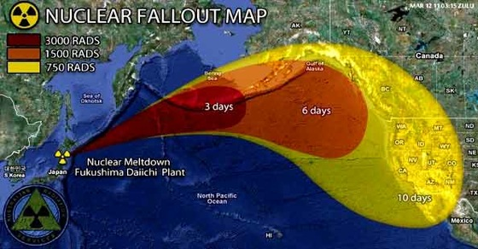
पीपीटी 2 -

Slide 15
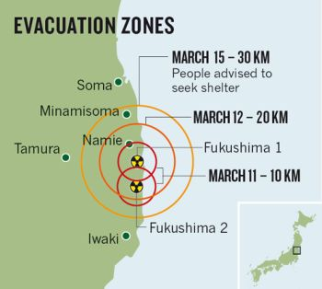
पीपीटी 2 -

Slide 16
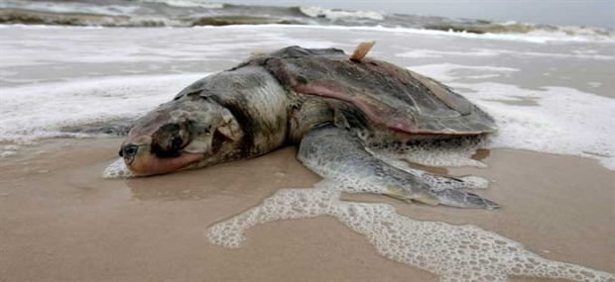

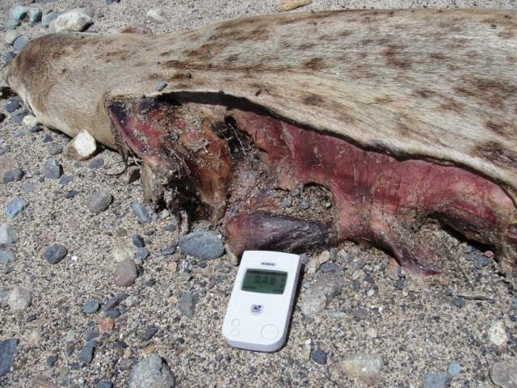
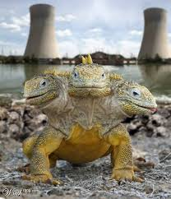
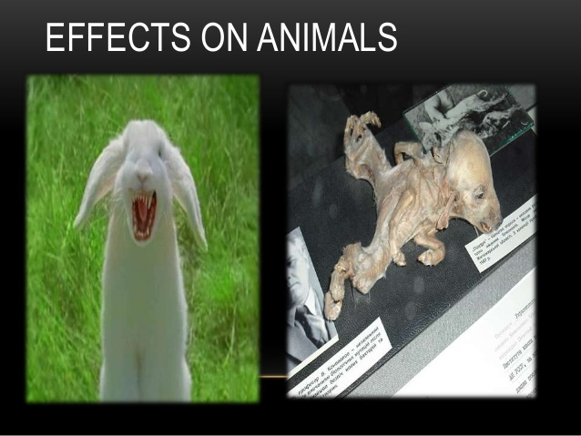
समुद्री जीवन और जानवरों पर प्रभाव
पीपीटी 2 -

Slide 17
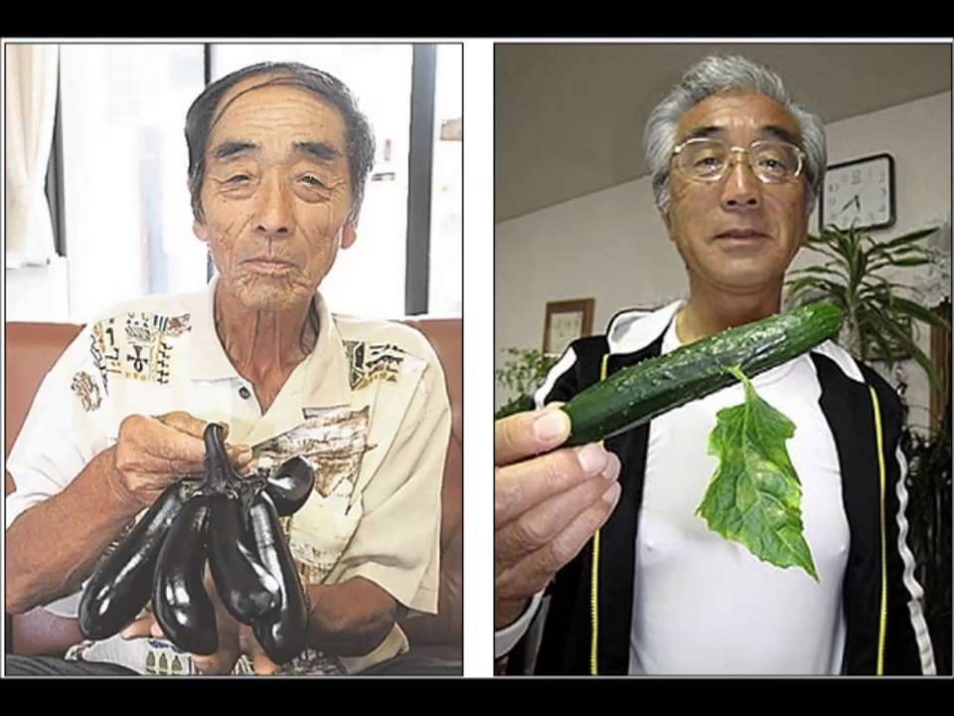

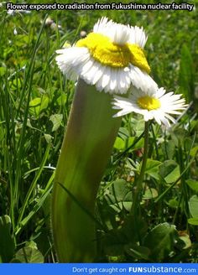
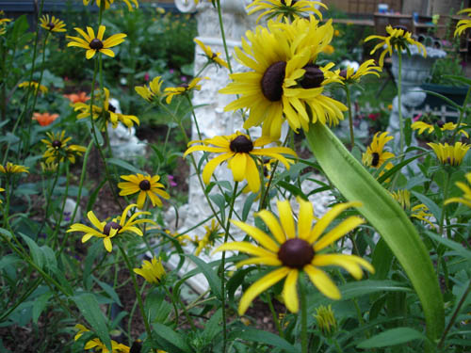
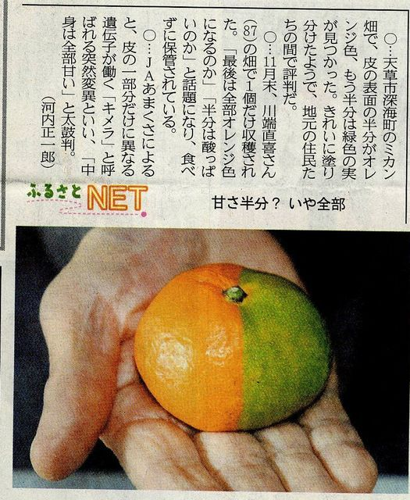
पौधों पर प्रभाव
पीपीटी 2 -

Slide 18
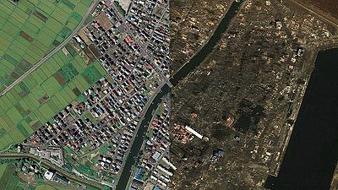
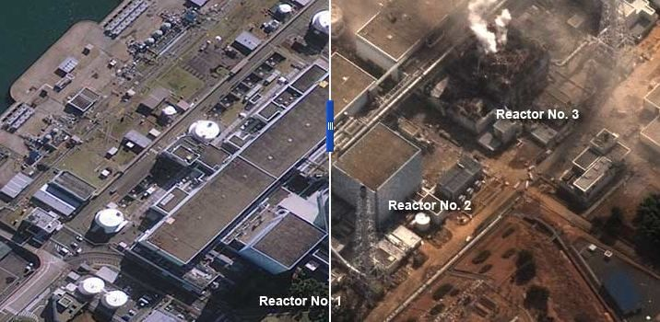
पहले और बाद में
पीपीटी 2 -

Slide 19
समीक्षा
फुकुशिमा दाइची परमाणु ऊर्जा संयंत्र कहाँ है?
फुकुशिमा परमाणु ऊर्जा संयंत्र के बारे में जानकारी।
दुर्घटना का कारण.
दुर्घटना की दैनिक घटना.
जीवित प्राणियों पर प्रभाव.
सामाजिक जीवन पर प्रभाव.
पर्यावरण पर प्रभाव.
पीपीटी 2 -

Slide 20
कोई प्रश्न ?
पीपीटी 2 -

Slide 21
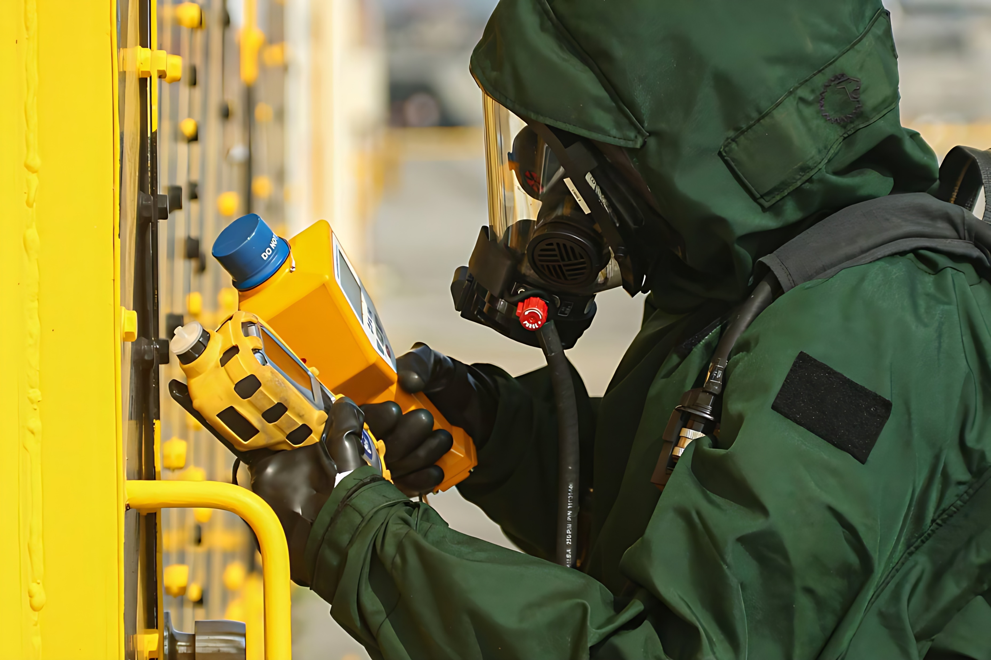

धन्यवाद

